Slide 1

인공지능을 통한 스마트 공장 모니터링 시스템
2020.07

Slide 2
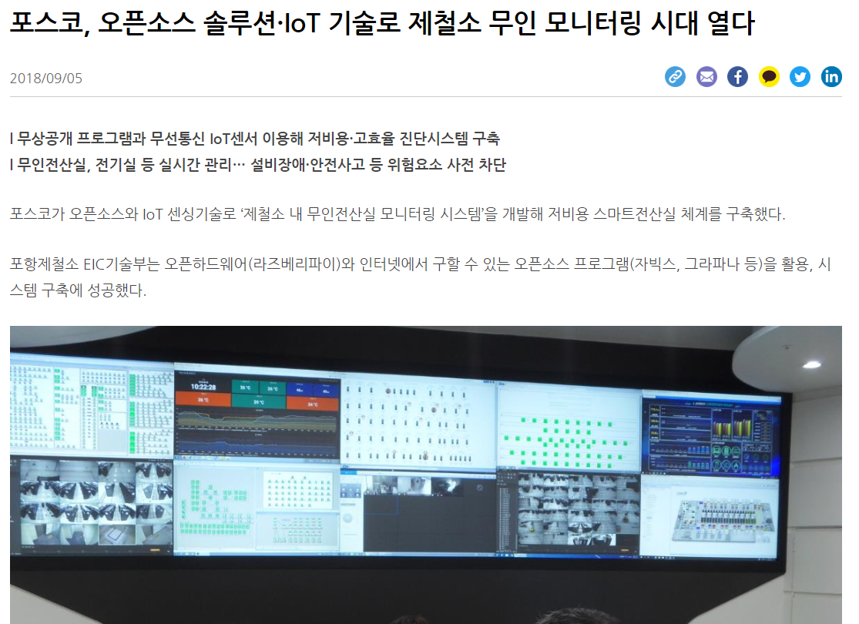
프로젝트 주제
프로젝트 소개

Slide 3
진행 일정
프로젝트 소개
주차 | 주제 | 세부내용
1 | 가상화 환경 구성 | 가상화 시스템 설치 (Vmware 설치)
2 | 모니터링 대상 시스템(서버) 설치 | 다양한 설비 환경을 위한 OS 설치 (Linux, Unix, Windows)
3 | 모니터링 관리자 설치 | 모니터링 시스템 설치 (Zabbix 등)
4 | 에이전트 설치 | 에이전트 설치 및 정책 설정 (Zabbix Agent 등)
5 | 대상 시스템 트래픽 발생 장치 설치 | 트래픽 유발 시스템을 활용한 자원 사용환경 구성 (Webzip, Jmeter 등)
6 | 데이터 수집 | 데이터 수집 (Zabbix 수집데이터 내역 조회)
7 | 수집데이터 정제 | 수집데이터 변환 (DB Convert, Migration)
8 | 데이터 분석 시스템 설치 | 데이터 분석시스템 설치 및 기본 분석 (SPSS, SAS, R 등)
9 | 데이터 분석 | 통계 및 데이터마이닝 분석
10 | 인공지능 기반 학습 적용 | 분석결과의 정책 적용
11 | 종합 결론 | 프로젝트 종합 및 보고서 작성

Slide 4



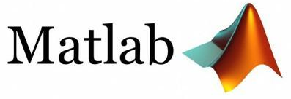

프로젝트 활용 내용
프로젝트 소개
오픈소스
평가판

Slide 5










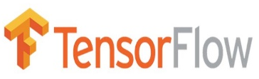
진행 방향
프로젝트 소개
전산실 구성
자원 모니터링
분석 및 활용
가상화 환경 구축
모니터링 도구 구축
수집 데이터 분석
에이전트
설치
수집 데이터
활용
데이터 수집
분석결과
활용
정책 설정

Slide 6
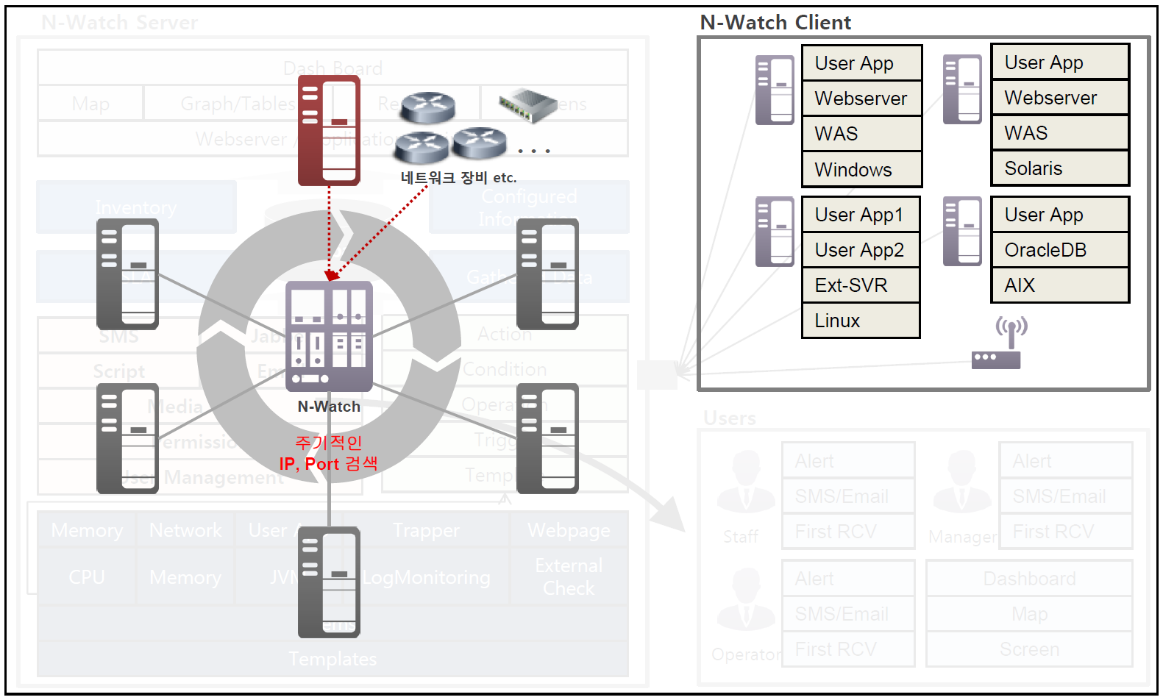
적용 사례(KT DS) - 1
프로젝트 소개

Slide 7
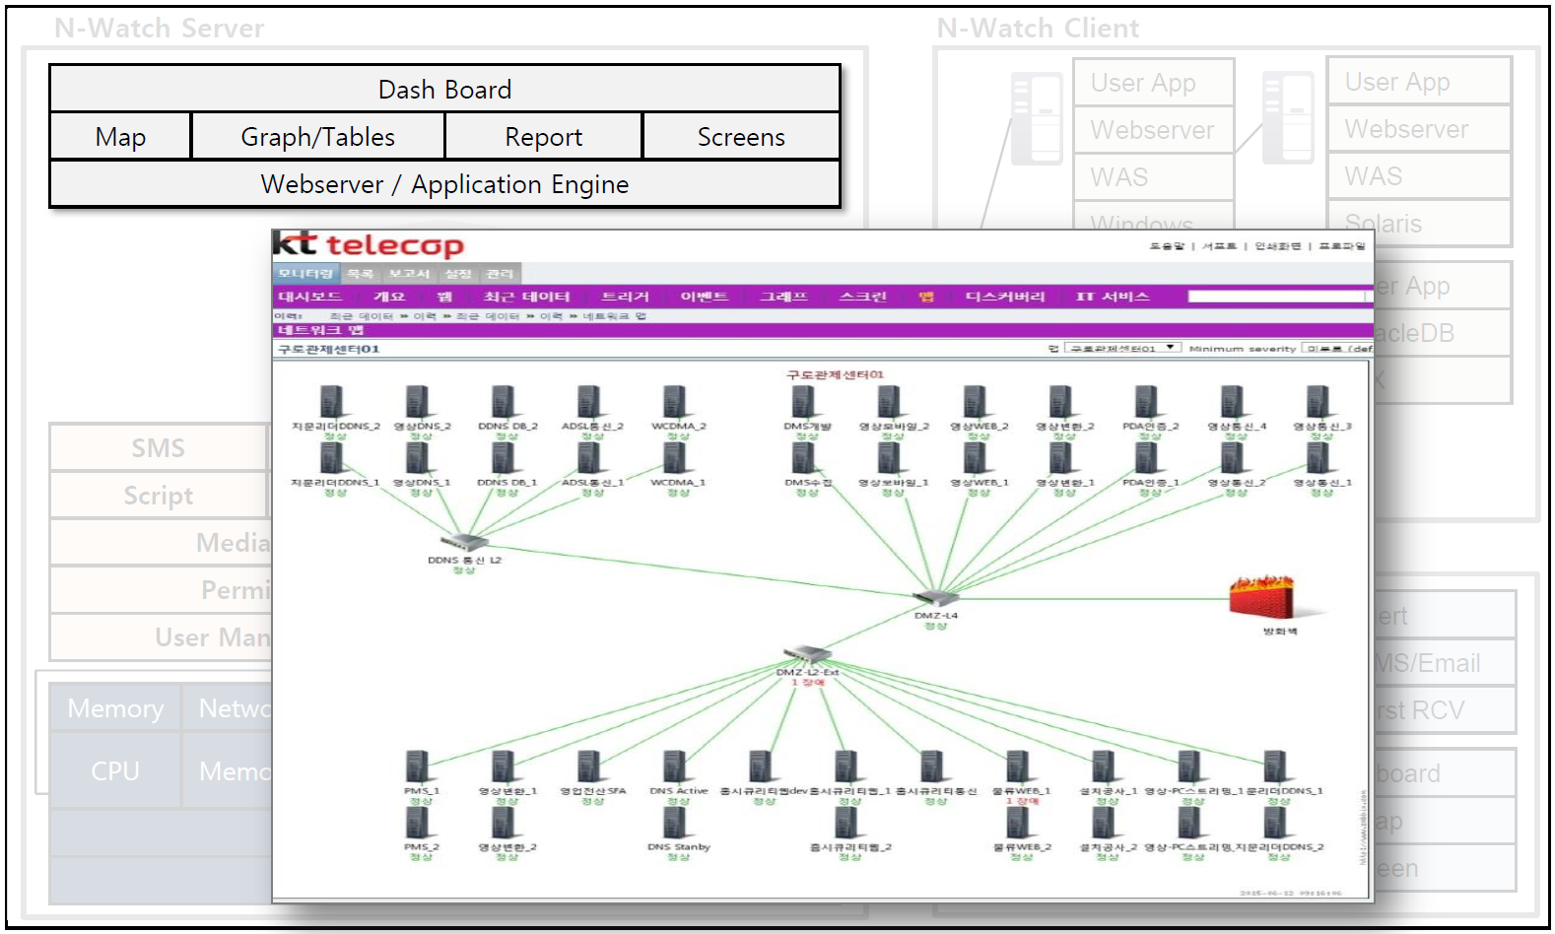
적용 사례(KT DS) - 2
프로젝트 소개

Slide 8
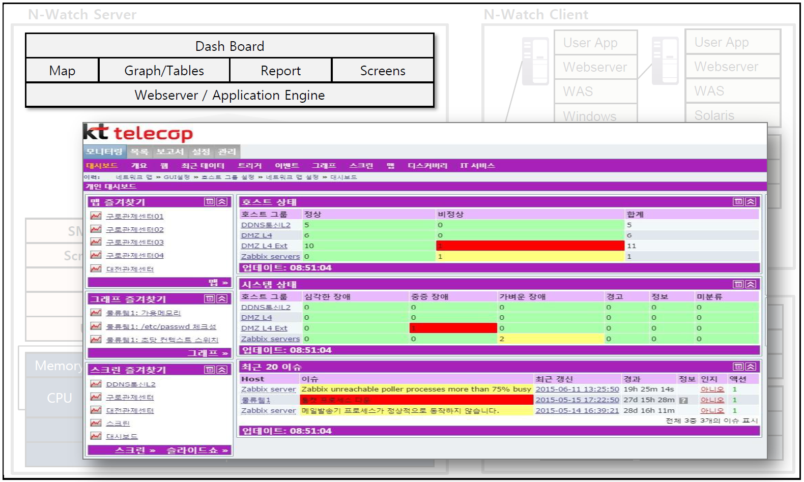
적용 사례(KT DS) - 3
프로젝트 소개

Slide 9
Q & A
감사합니다.

Slide 10
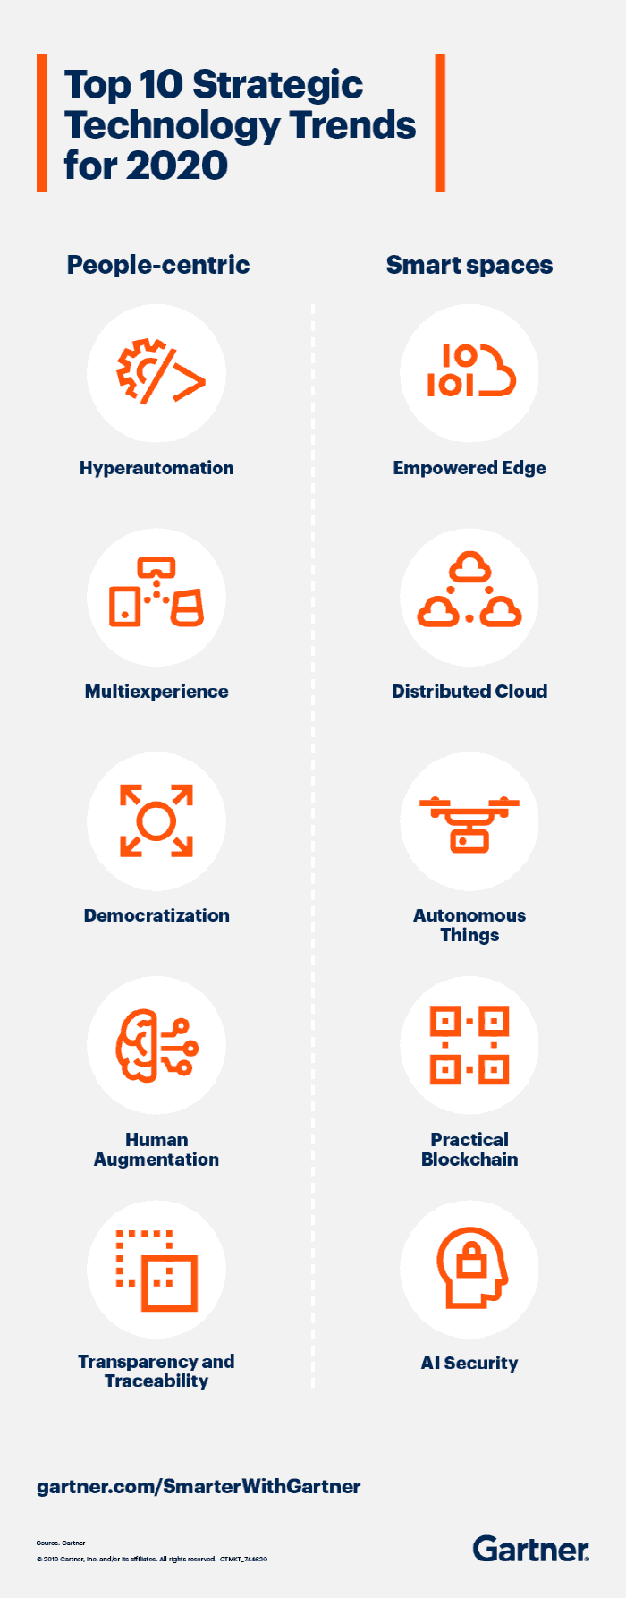
별첨. 기술동향-1
최신 동향
Automation!!

Slide 11
별첨. 기술동향-2
최신 동향
2020년 가트너 10대기술
명칭 | 내용
1. 초자동화 (Hyperautomation) | 초자동화(Hyperautomation)는 다수의 머신러닝(ML), 패키징 된 소프트웨어, 자동화 툴을 결합시켜 업무를 수행하는 것이다. 초자동화는 광범위한 툴 뿐만 아니라 자동화 자체의 모든 단계를 아우르는 개념이다. 여기에는 감지, 분석, 설계, 자동화, 측정, 모니터링, 재평가 등이 포함된다. 초자동화는 주로 자동화 메커니즘의 범위, 메커니즘 간의 관계, 메커니즘이 결합되고 조직화되는 방법 등을 이해하는 데 초점을 맞춘다. 초자동화는 로봇 프로세스 자동화(RPA)에서 시작됐다. 그러나 RPA 자체가 초자동화를 의미하지는 않는다. 초자동화는 인간이 업무에 관여하는 부분을 복제하기 위해 다양한 툴의 결합이 필요하다.
2. 다중 경험 (Multiexperience) | 사용자 경험은 2028년까지 디지털 세상에 대한 사용자들의 인식, 디지털 세상과 사용자들의 상호 작용 방식에 있어 크게 변화할 것이다. 대화형 플랫폼은 사람들이 디지털 세상과 상호 작용하는 방식을 바꾸고 있다. 또, 가상현실(VR), 증강현실(AR), 혼합현실(MR)은 사람들이 디지털 세상을 인식하는 방식을 바꾸고 있다. 인식 및 상호 작용 모델에 있어서 이러한 변화는 미래 다중 센서 경험, 다중 모드 경험을 끌어낸다.
3. 전문성의 민주화 (Democratization of Expertise) | 민주화(Democratization)는 추가적인 값비싼 훈련을 요구하지 않으면서도 극히 단순화된 경험을 통해 사람들에게 머신러닝, 앱 개발 등의 기술 전문 지식이나 판매 프로세스, 경제 분석 등 사업 분야 전문 지식을 제공하는 것에 초점이 맞춰져 있다. 데이터 및 분석의 민주화는 전문 개발자 커뮤니티를 대상으로 확장하는 데이터 사이언티스트들을 대상으로 하는 툴을 의미하고, 개발의 민주화는 맞춤 개발된 애플리케이션에서 활용할 수 있는 AI 툴을 의미한다.
4. 인간 증강 (Human Augmentation) | 인간 증강(Human augmentation)은 기술이 인간 경험의 필수적인 부분으로서 어떻게 인간의 인식과 신체에 향상을 제공할 수 있는지를 탐구한다. 물리적 증강은 인간의 몸에 웨어러블 디바이스와 같은 기술 요소를 심어 타고난 신체적 기능을 변화시킴으로써 인간을 향상시킨다. 인식 증강은 전통적인 컴퓨터 시스템과 스마트 공간 내 새로운 다중 경험 인터페이스상의 정보를 평가하고 애플리케이션을 활용하면서 이뤄질 수 있다.
5. 투명성 및 추적성 (Transparency and Traceability) | 점점 더 많은 소비자가 개인 정보의 가치를 인식하고, 이에 대한 통제를 요구하고 있다. 기업들은 개인 데이터 보호와 관리의 위험이 증가하고 있음을 자각하고 있으며, 정부는 이를 확실히 하기 위해 강력한 규제를 시행하고 있다. 투명성과 추적성은 이러한 디지털 윤리와 개인정보 보호의 요구를 충족하는 데 중요한 요소다. 기업들은 투명성과 신뢰 관행을 구축하면서 인공지능 및 머신러닝 영역, 개인 데이터 보호, 소유 및 제어 영역, 윤리적 설계의 영역 등 세 가지 영역에 초점을 맞춰야 한다.인간 증강(Human augmentation)은 기술이 인간 경험의 필수적인 부분으로서 어떻게 인간의 인식과 신체에 향상을 제공할 수 있는지를 탐구한다.
6. 자율권을 가진 엣지 (The Empowered Edge) | 엣지 컴퓨팅(Edge Computing)은 정보 처리, 콘텐츠 수집 및 전달이 해당 정보의 출처, 보관 장소, 소비자에 인접한 곳에서 처리되는 컴퓨팅 토폴로지(topology)다. 브라이언 버크 부사장은 "제조업, 유통업 등 특정 산업을 위한 임베디드 IoT 세상에 단절되거나 분산된 기능을 제공할 수 있는 IoT 시스템의 필요성이 대두되면서 엣지 컴퓨팅에 많은 관심이 쏠리고 있다"고 말했다.
7. 분산형 클라우드 (Distributed Cloud) | 분산형 클라우드(Distributed cloud)는 퍼블릭 클라우드 서비스가 다양한 장소에 배포되는 것이다. 이때 퍼블릭 클라우드 서비스의 기존 제공 업체는 서비스의 운영, 거버넌스, 업데이트 및 개발에 대한 책임을 진다. 분산형 클라우드는 대부분의 퍼블릭 클라우드 서비스의 중앙화 모델에 상당한 변화를 주며, 새로운 클라우드 컴퓨팅 시대를 견인할 것이다.
8. 자율 사물 (Autonomous Things) | 자율 사물(Autonomous things)은 인간이 수행하던 기능들을 자동화하는 데 AI를 활용하는 실제 디바이스다. 자율 사물은 대부분 로봇, 드론, 자율주행차, 자율주행선(船), 가전제품 등의 형태로 구현된다. 이러한 디바이스의 자동화는 엄격한 프로그래밍 모델들이 제공하는 자동화를 뛰어넘는 수준으로, AI를 활용하여 주변 환경 및 사람들과 보다 자연스럽게 상호 작용하는 고급 행동을 구현한다.
9. 실용적 블록체인 (Practical Blockchain) | 블록체인(Blockchain)은 신뢰 구축, 투명성 제공, 비즈니스 생태계 간 가치 교환 구현, 잠재적 비용 절감, 거래 합의 시간 단축, 현금 흐름 개선 등을 통해 산업을 재구성할 수 있는 잠재력을 가진 기술이다. 블록체인이 잠재력을 가진 또 다른 영역은 신원 관리 분야다. 스마트 계약은 사건이 특정 액션을 촉발할 수 있는 블록체인으로 프로그래밍 될 수 있다. 예를 들자면, 상품을 받으면 지불이 이뤄지는 식이다.
10. 인공지능 보안 (AI Security) | 인공지능과 머신러닝은 다양한 사용 사례에 걸쳐 인간의 의사결정을 향상시키는 데 지속해서 활용될 것이다. 이는 초자동화를 구현하는 수많은 기회를 만들어내고 자율 사물을 활용해 비즈니스 전환을 이뤄낼 수 있지만, 보안 팀과 위험 분야 리더들에게는 새로운 중요 과제를 제시한다. IoT, 클라우드 컴퓨팅, 마이크로서비스 및 스마트 공간 내 고도로 연결된 시스템들로 인해 공격 가능한 포인트가 광범위하게 늘어나기 때문이다.
출처 : NDSL.kr

Slide 12
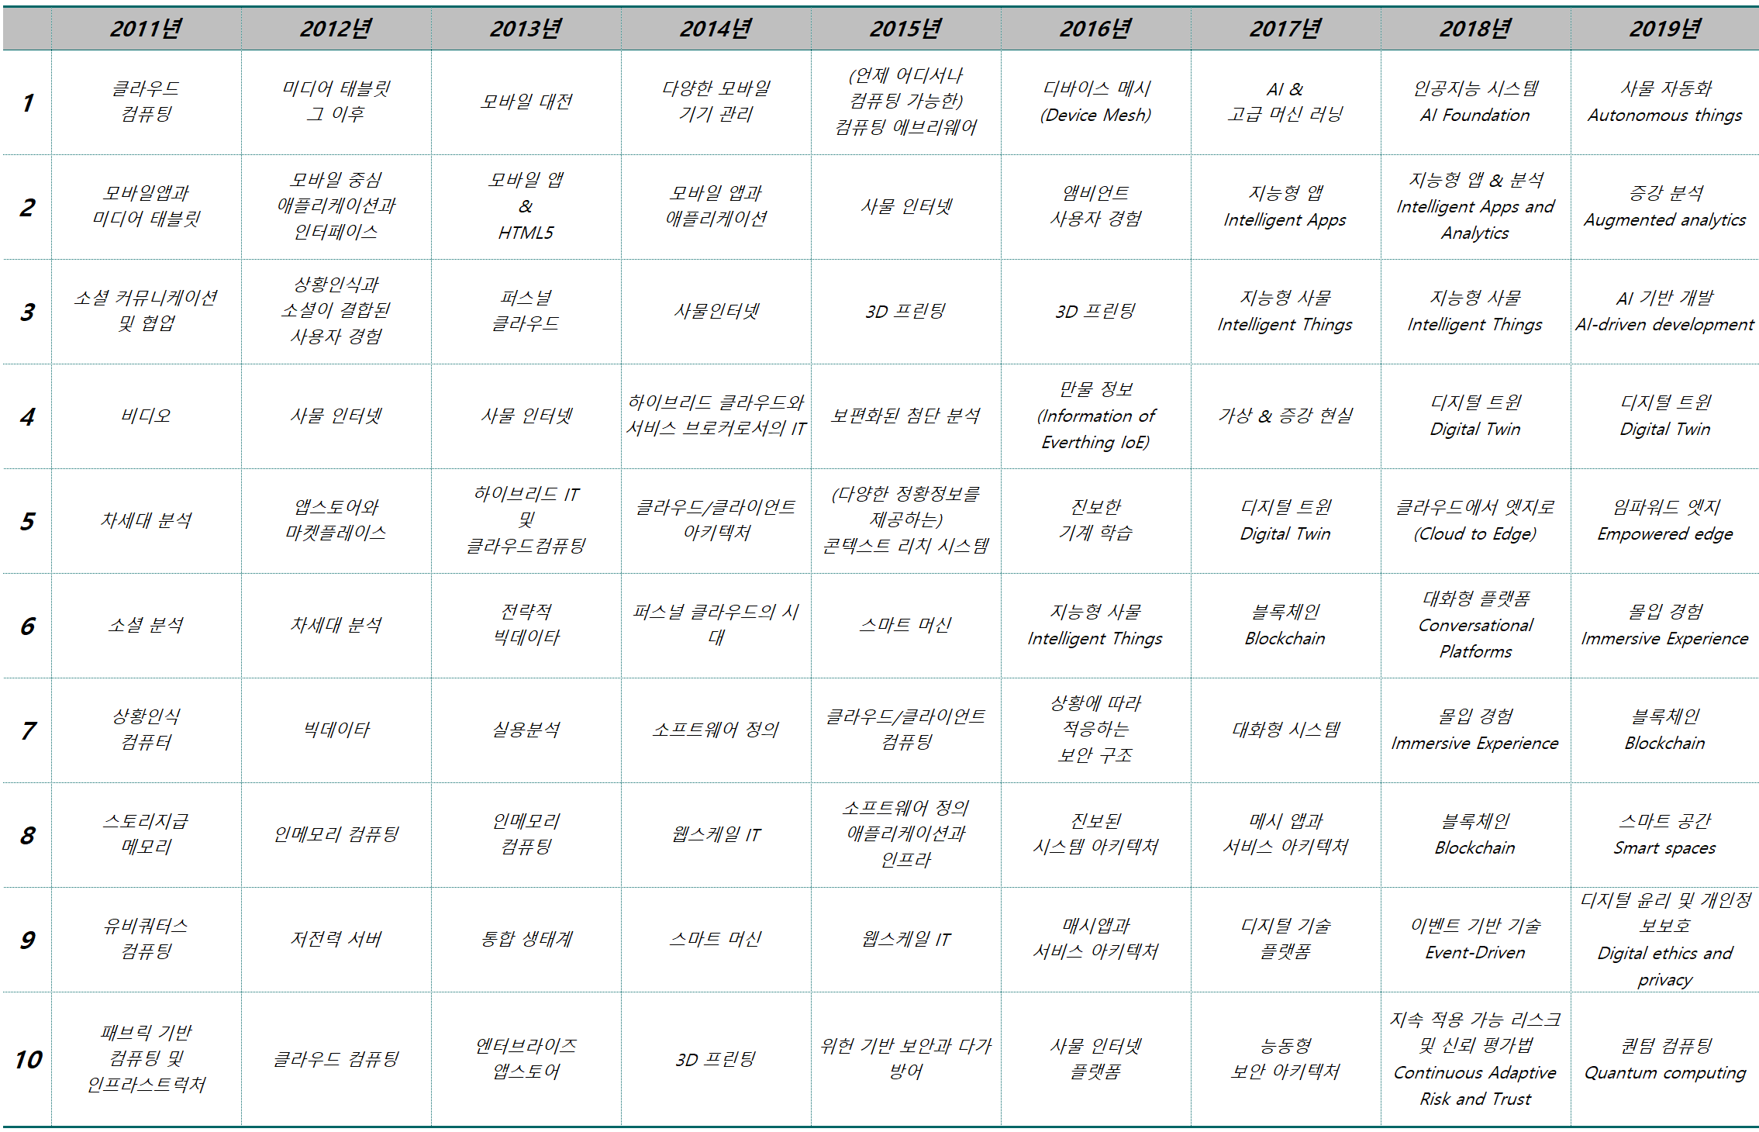
별첨. 기술동향-3
최신 동향
2011~2018년 가트너 10대기술 동향
빅데이터 관련
분석 관련
보안 관련

